Slide 1
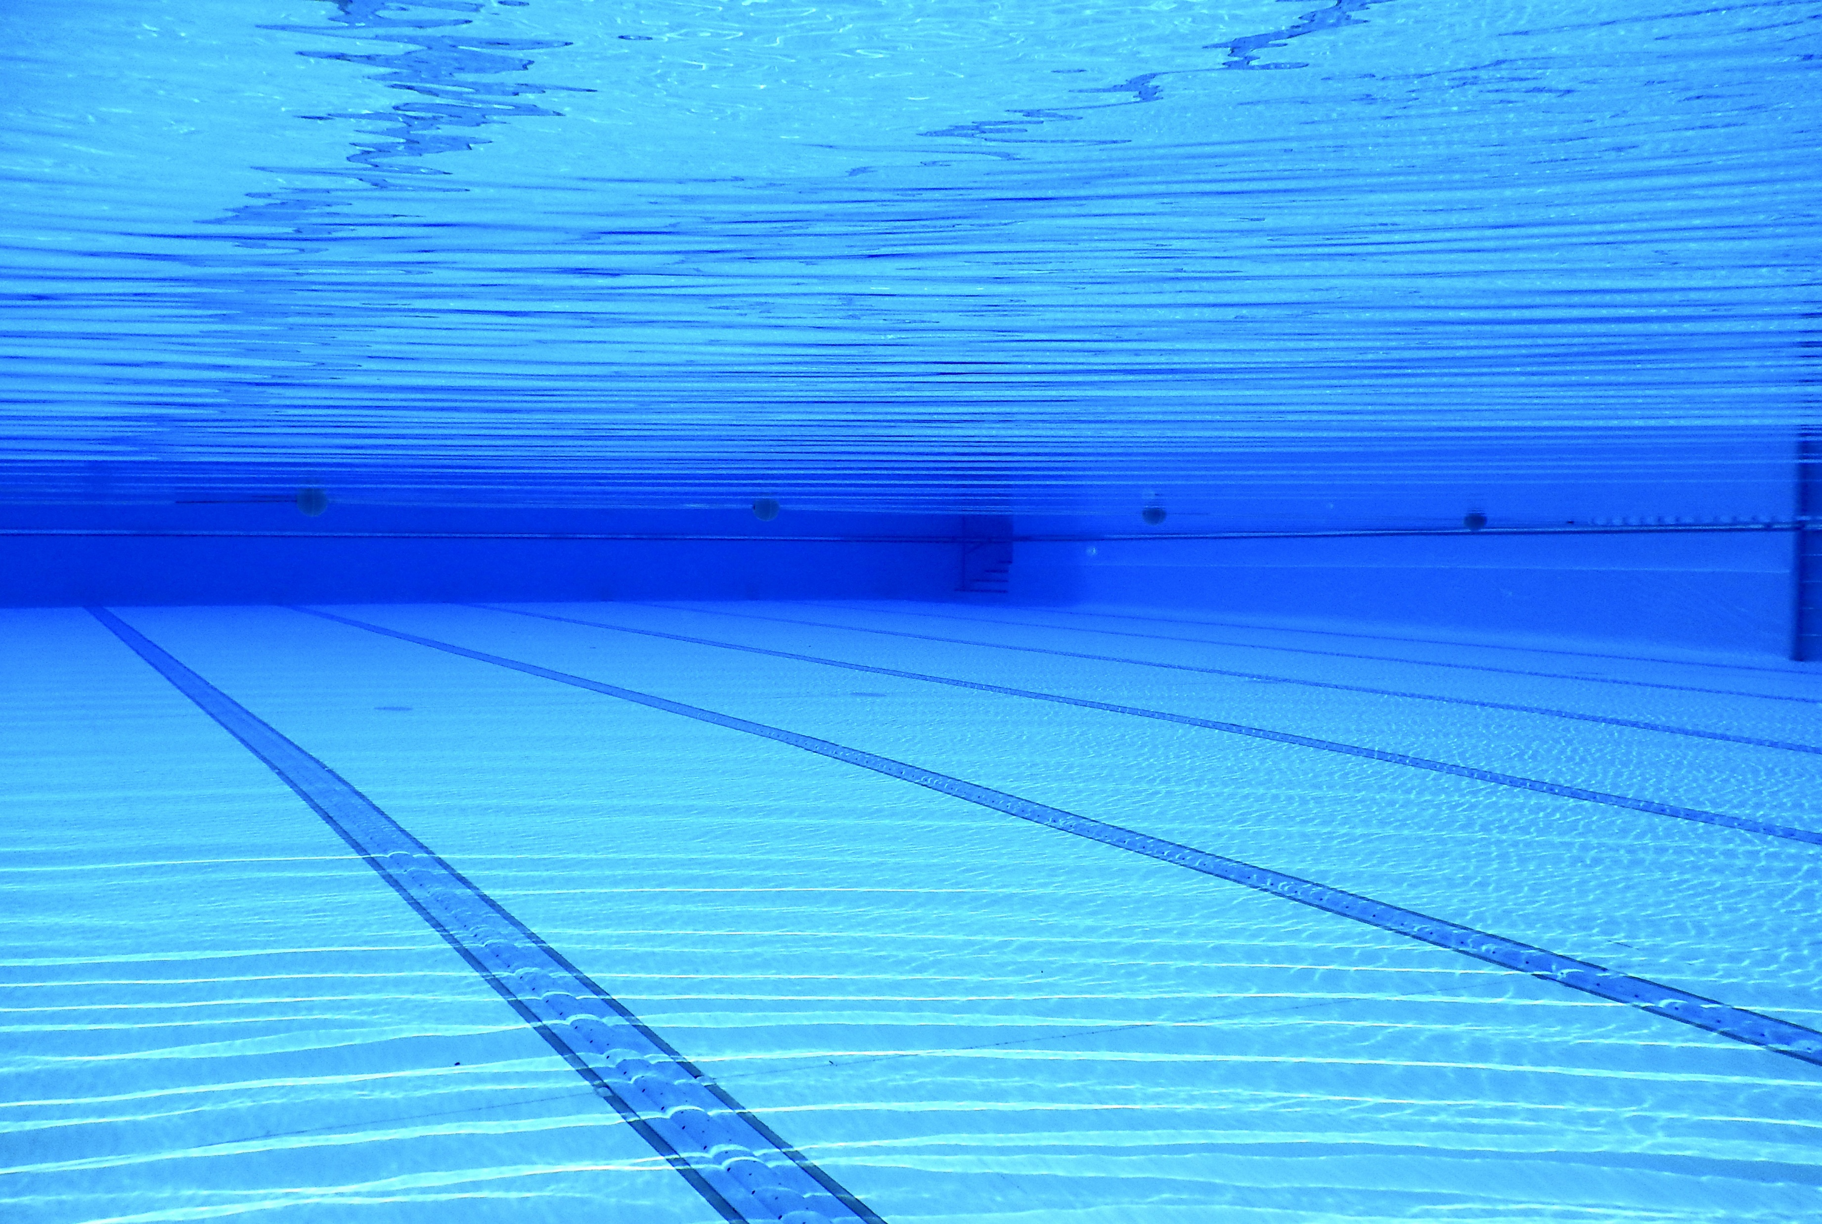

Arduin’eau sûre

Slide 2
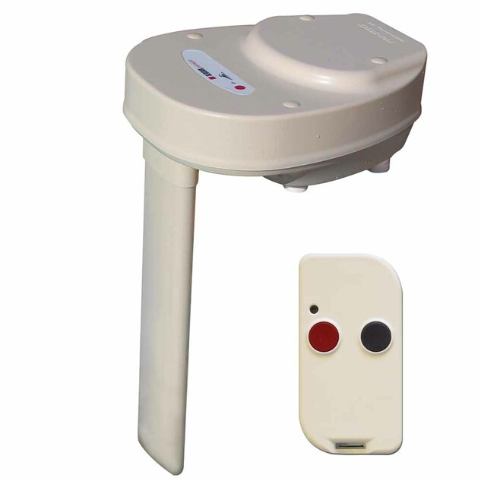
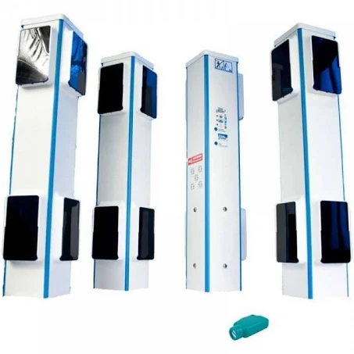
200 €
2000 €

Slide 3
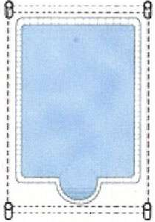
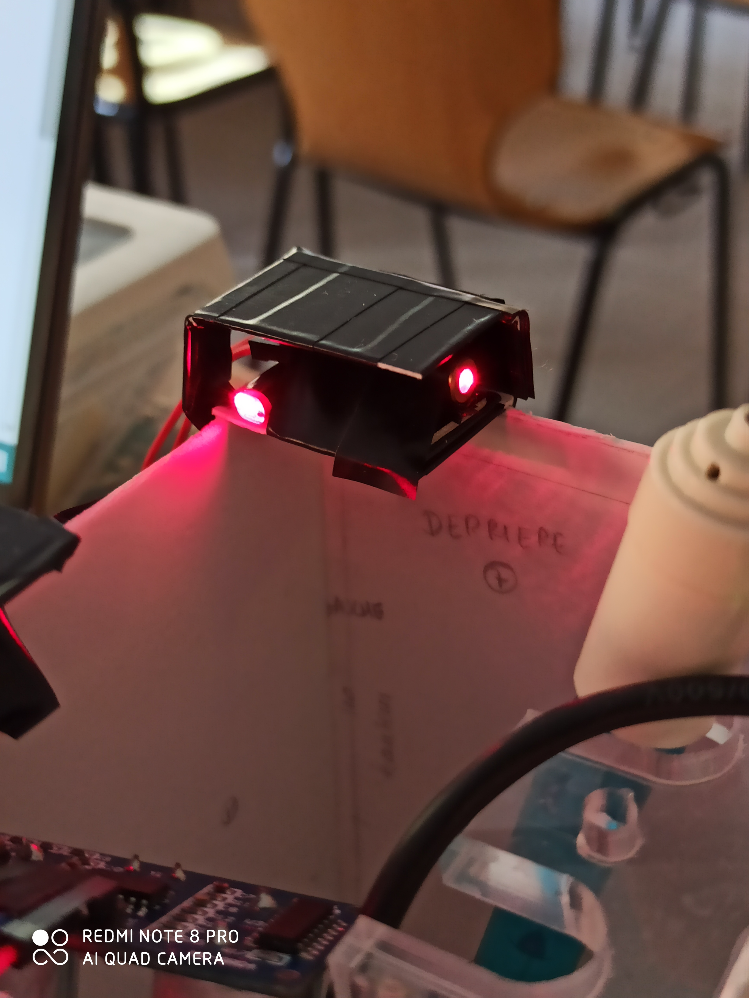
Idée initiale du projet

Slide 4
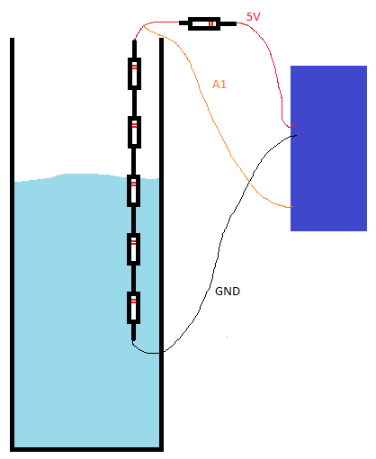
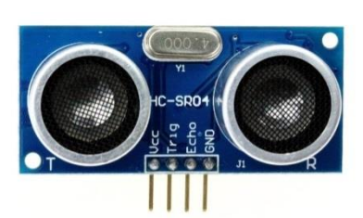
Système de Résistances
Module Ultrasons

Slide 5
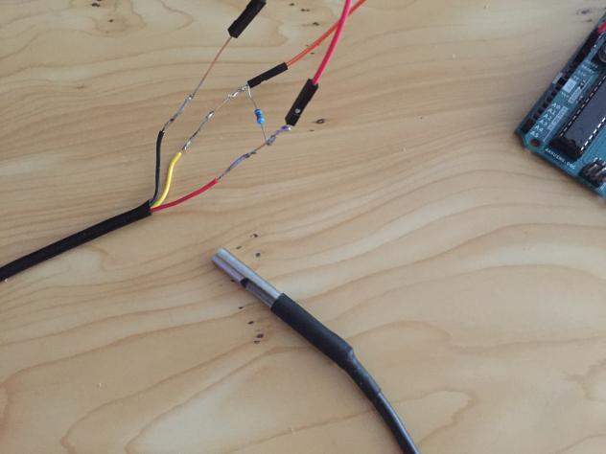
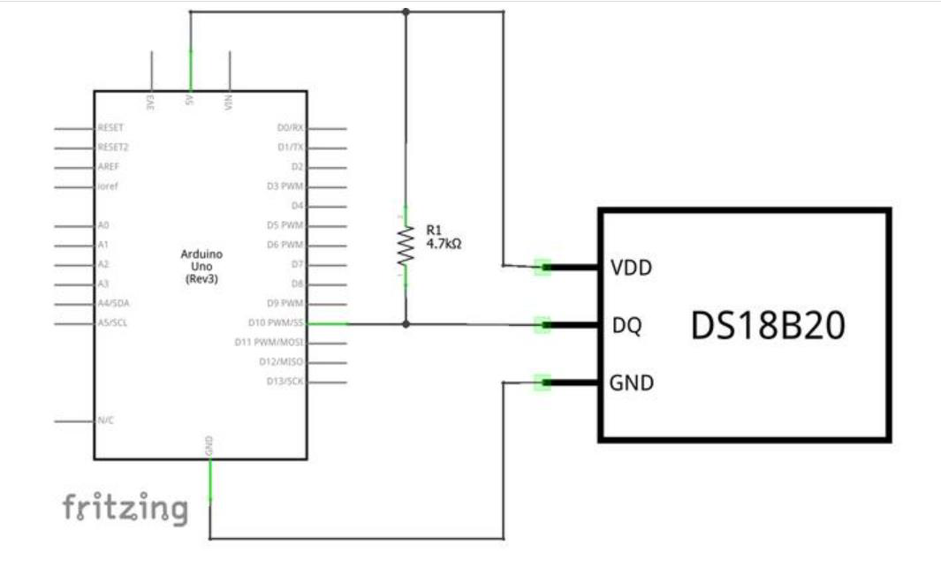
Thermomètre

Slide 6
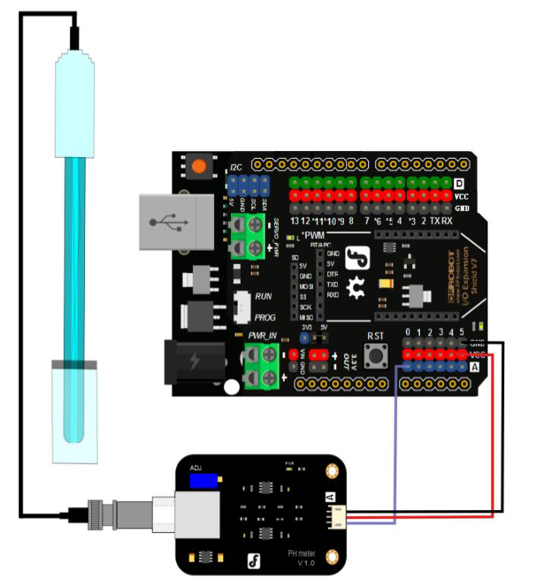
pH-mètre

Slide 7
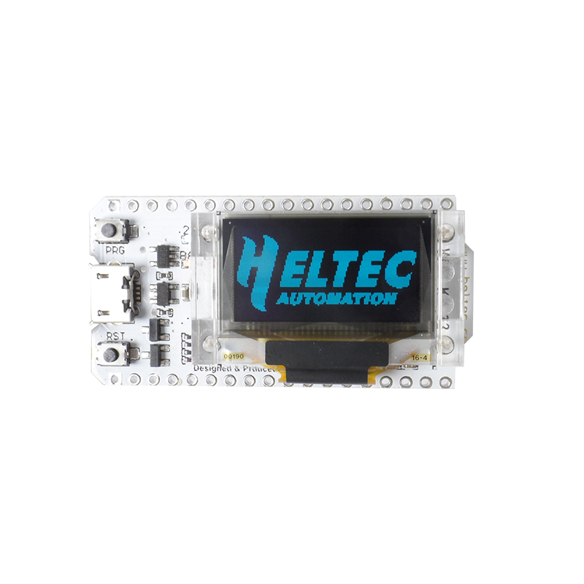

Le Module WI-FI

Slide 8

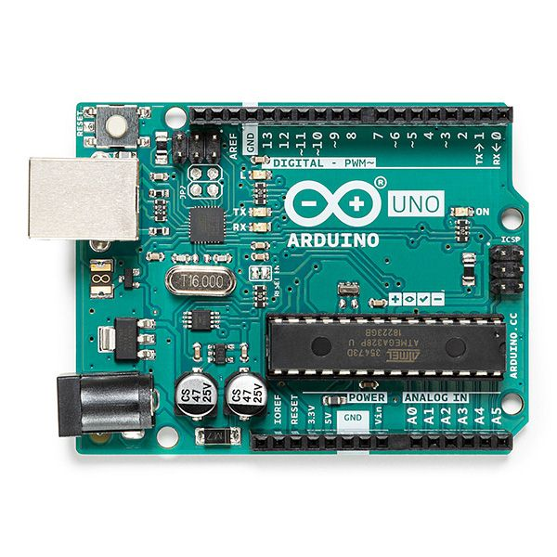
NE MARCHE PAS
+

Slide 9
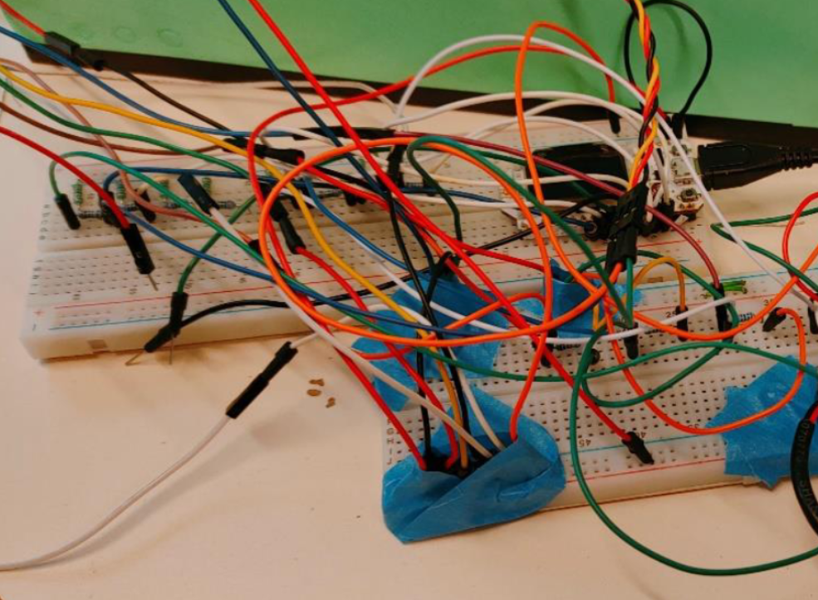
NE MARCHE PAS NON PLUS

Slide 10


Slide 11
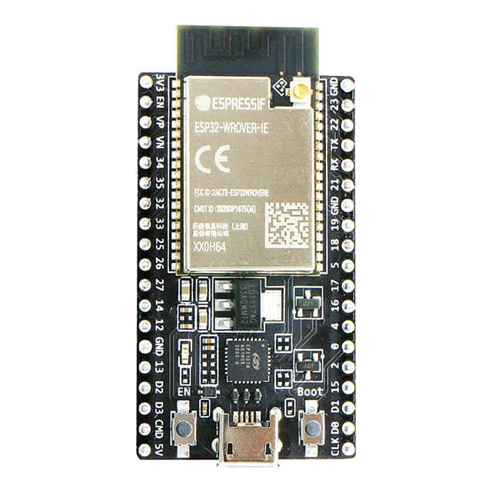


Slide 12

+

Slide 13
Diagrammes de Gantt
Tâches | Scéances | 1 | 2 | 3 | 4 | 5 | 6 | 7 | 8
Modélisation de l'extérieur du collecteur de données et des lasers et récepteurs lasers
Montage et codage des détecteurs pour la hauteur de l'eau
Montage et codage du pH-mètre
Montage et codage du thermomètre
Impression et construction de l'extérieur du collecteur de données
Montage des lasers et récepteurs
Assemblage et tests du collecteur de données
Montage alarme avec les lasers
Codage pour les lasers et récepteurs avec l'alarme
Impression et construction de l'extérieur des lasers, récepteurs et l'alarme
Tests des lasers et de l'alarme
Reliement entre carte arduino des lasers et une autre carte
Reliement entre carte arduino du collecteur de données et l'autre carte
Création application
Création d'un serveur
Reliement entre les données de la carte arduino et le serveur
Tests finaux
1 | 2 | 3 | 4 | 5 | 6 | 7 | 8

